Slide 1
Moderní výuka dějepisu jako příležitost pro zkoumání dějin architektury
Mgr. Markéta Markgraf Hossingerová
prof. Ing. arch. Irena Šestáková
Ústav nauky o budovách

Slide 2
Východiska teorie architektury
Martin Heidegger - fenomenologie
bydlení jako bytí na světě čili na zemi a pod nebem je lidským základním projevem existence
poznání prostřednictvím poetického jazyka
Christian Norberg – Schulz
architektura jako konkretizace existenciálního prostoru
teorie místa a jeho jedinečné individuality
„Cílem pluralismu je celek všech myslitelných základních lidských zkušeností opět zpřístupnit, z čehož vyplývá, že dějiny se v pluralitním světě staly oblastí zásadní důležitosti.“
Ch. Norberg – Schulz, Význam v architektuře západu

Slide 3
Dějepis v 21. století
V důsledku globalizace, rozvoje techniky a informačních technologií:
škola ztratila monopol na informace
různorodost pohledů na historické události
větší dostupnost historických pramenů
Transmisivní
způsob výuky
Konstruktivistický
způsob výuky

Slide 4
Historické myšlení
vyvarovat se anachronismů
uvědomit si, že různí lidé mohli totožnou událost vnímat odlišně
připustit odlišnou interpretaci historické události
pracovat s dobovým kontextem
reflektovat vyprávěné příběhy dějin
= způsob myšlení, který není přirozený a je nutné se jej naučit
Andreas Körber, Peter Seixas, Robert Stradling
ÚSTR (Jaroslav Najbert) a UK (Hana Havlůjová)

Slide 5
„Znamená to pouze, že musí pochopit, že život lze žít různými způsoby. Odlišné způsoby by měly být založeny na vzdělání, aby měly význam a aby umožnily smysluplnou sociální interakci. „Vzdělání“ v tomto kontextu znamená rozvoj lidské citlivosti k rozmanitým charakterům prostředí.“
Ch. Norberg – Schulz, Význam v architektuře západu

Slide 6
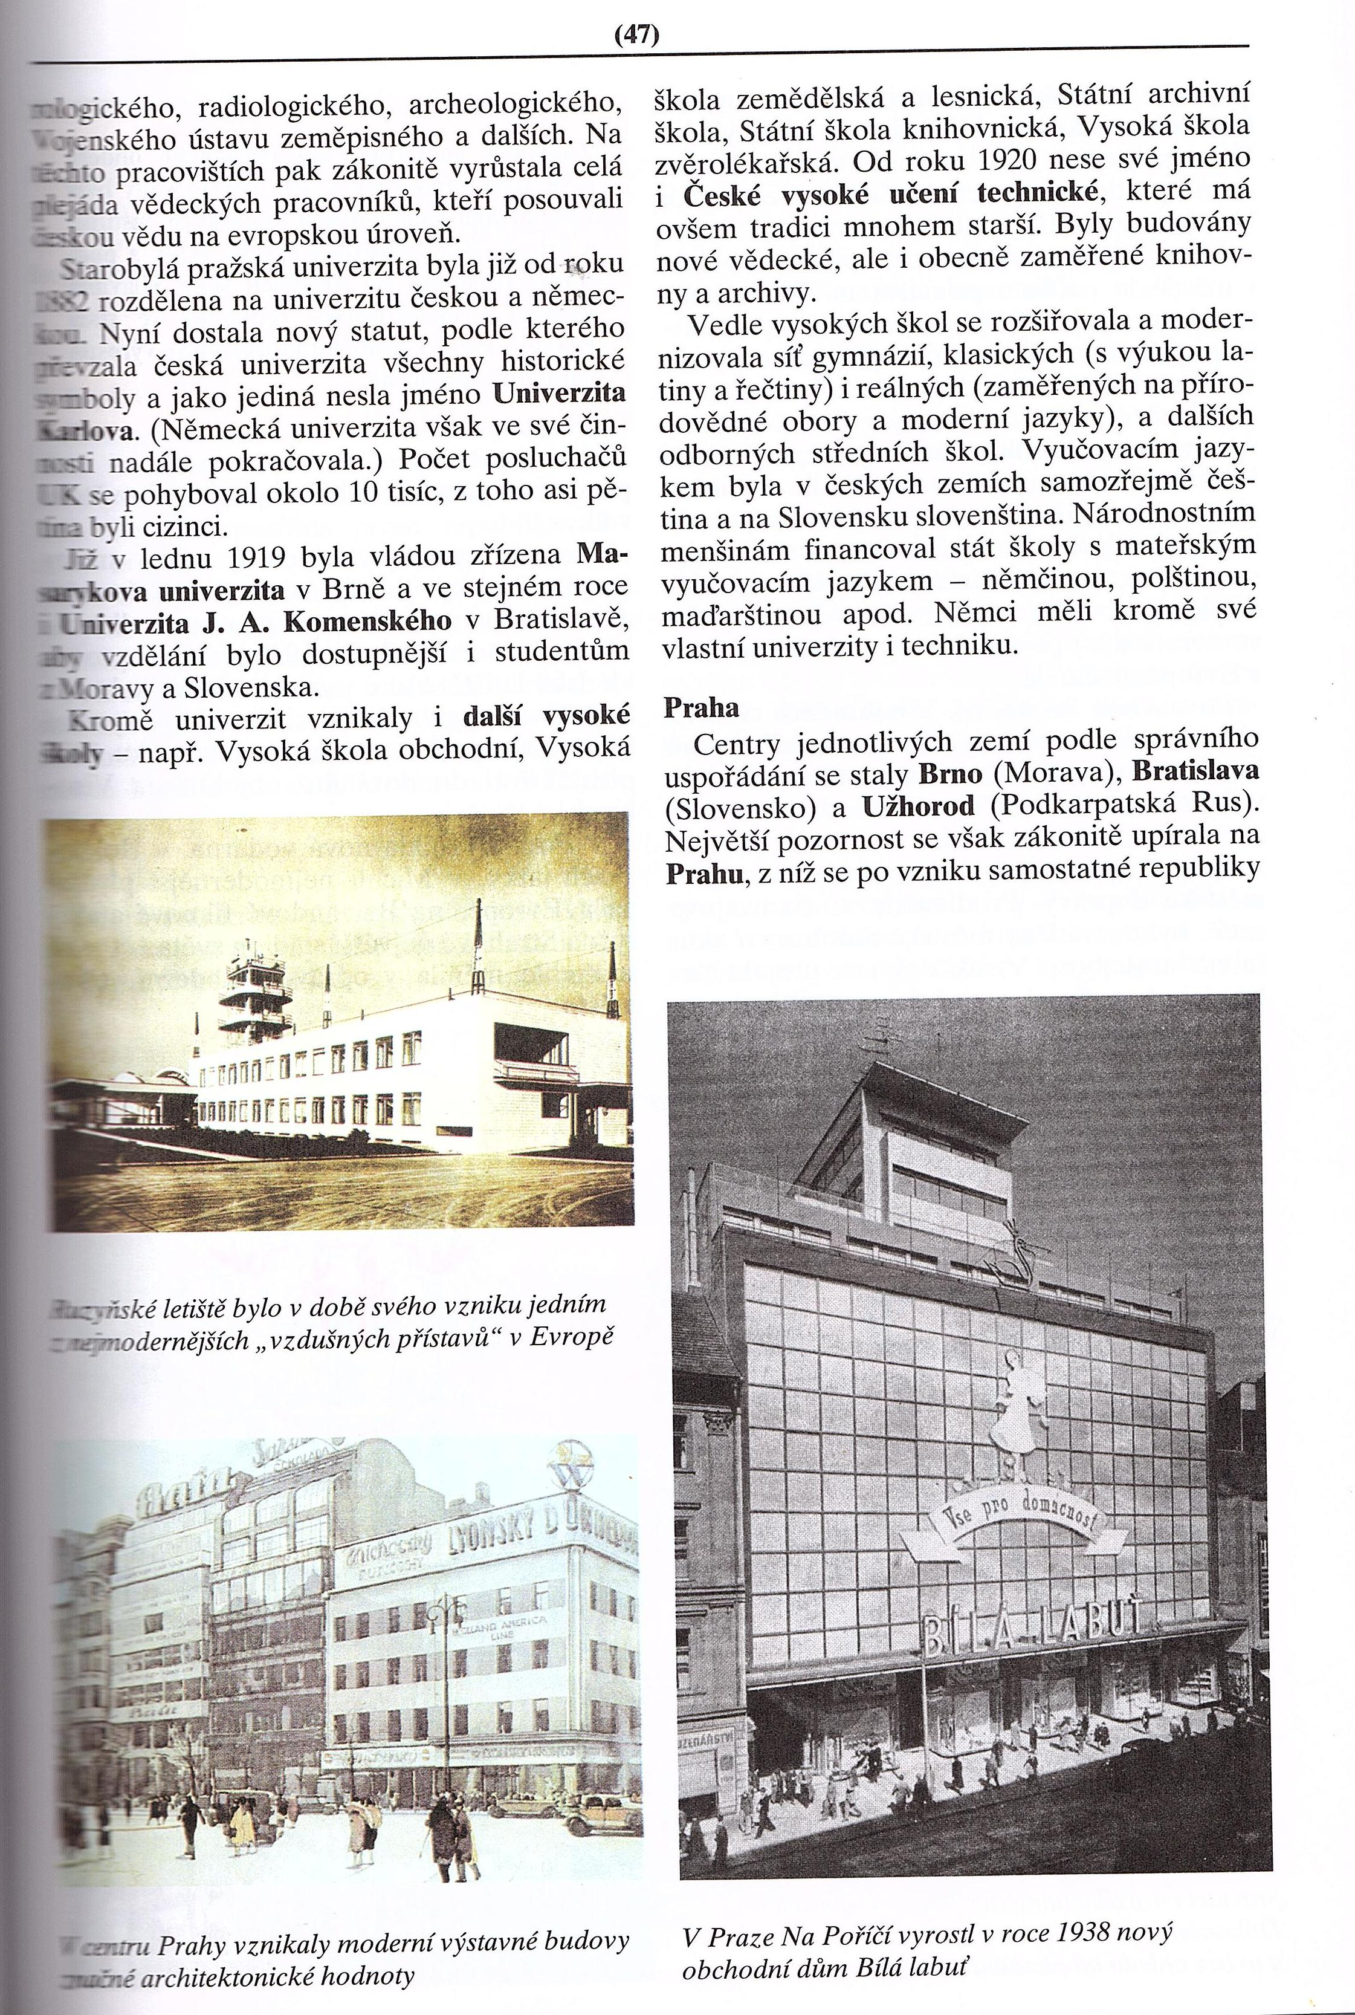
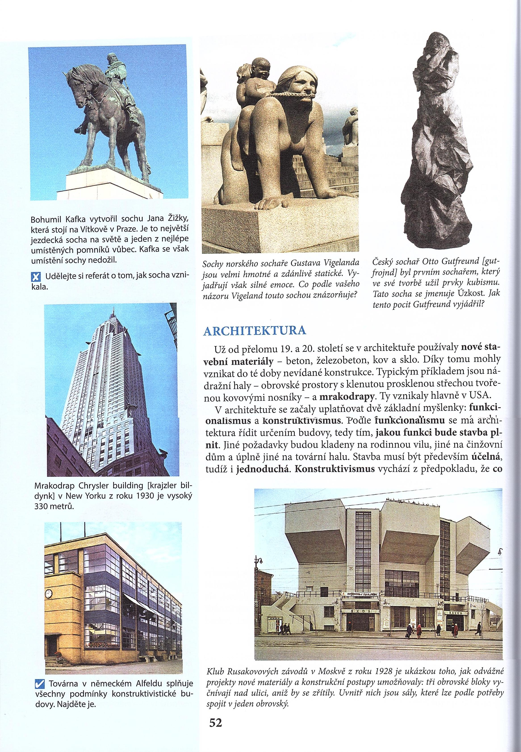
Učebnice dějepisu

Slide 7
Učebnice dějepisu
Badatelsky orientovaná učebnice dějepisu aktuálně vyvíjená Ústavem pro studium totalitních režimů
Kapitoly tvoří:
badatelská otázka
aktualizace
informační odstavec
4-5 historických pramenů (dobové texty, proslovy, fotografie, ilustrace…), které vedou k zodpovězení úvodní otázky

Slide 8
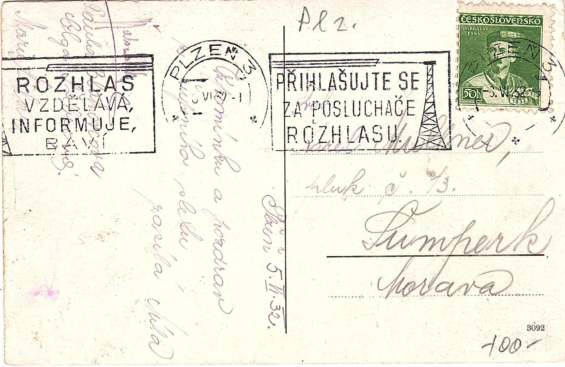
Pohlednice – příklad 1

Slide 9
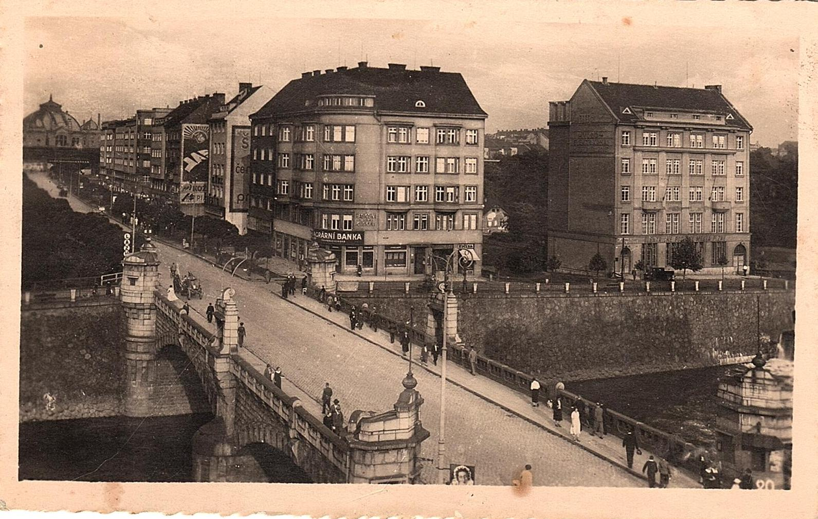
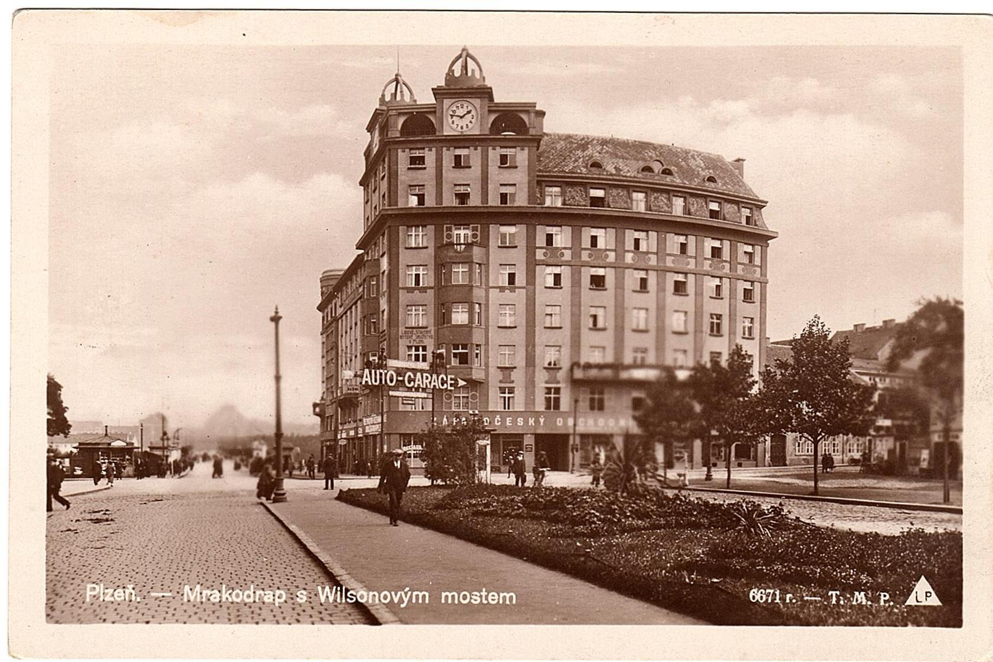
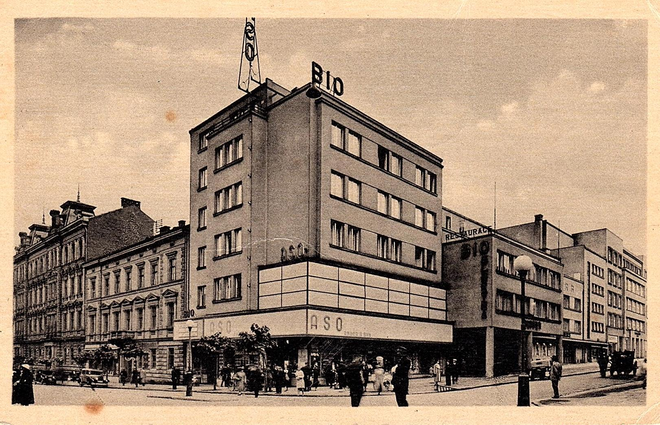
Pohlednice – příklad 2

Slide 10
Děkuji za pozornost

